Slide 1

答题模板6
气体检验的操作步骤

Slide 2


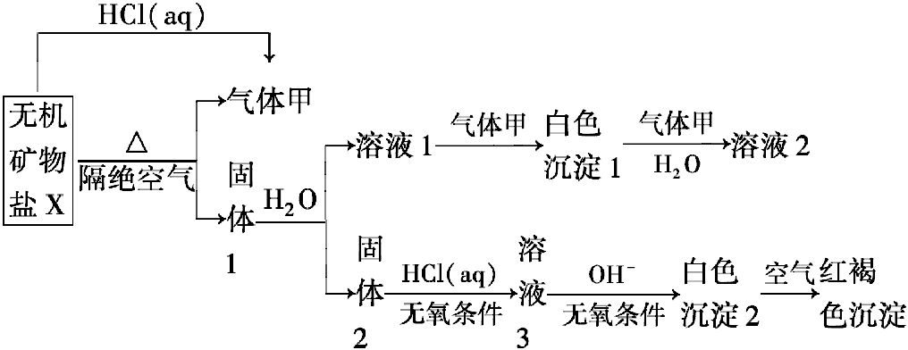
【典例导引】
[2014·浙江高考·T26改编]某研究小组为了探究一种无机矿物盐X(仅含四种元素)的组成和性质，设计并完成了如下实验：

Slide 3

另取10.80 g X在惰性气流中加热至完全分解，得到6.40 g固体1。
请回答如下问题：
一定条件下，气体甲与固体1中的某种成分可能发生氧化还原反应，
如2FeO+CO₂ Fe₂O₃+CO，设计实验方案验证该反应的气体产物
_______________________________________________________。

Slide 4
【阅卷案例】
阅卷 实录 | 试卷抽样1.CO：气体通过灼热CuO，得到的气体通入澄清石灰水，溶液变浑浊。 试卷抽样2.CO：气体通入酸性KMnO₄溶液，溶液褪色
阅卷 点评 | 试卷抽样1.CO还原CuO可生成CO₂，但待检验气体中可能混有未反应的CO₂，用该方案检验CO，应首先除去CO中混有的CO₂，再进行实验。 试卷抽样2.CO不能使酸性KMnO₄溶液褪色，不能用酸性KMnO₄溶液检验CO。 气体检验时，应注意可能混有的杂质气体的干扰，应除去杂质气体，并确定杂质气体完全除去后再进行有关气体的检验

Slide 5
【标准答案】
检验CO：将气体通过足量NaOH溶液，再通过灼热的CuO，同时将所得气体通入澄清石灰水，出现浑浊，表明产物中含有CO

Slide 6
【答题模板】
操作和试剂(将气体通入×××溶液或点燃或把湿润的×××试纸伸入集气瓶等)→现象(可观察到×××)→结论[说明该气体为×××气体(或含有×××气体)]。

Slide 7
警示：
1.检验混合气体中含有CO₂和SO₂时，应先通入品红溶液检验SO₂气体，再通入酸性KMnO₄溶液除去SO₂，再用品红溶液检验SO₂是否已经完全除去，最后通入澄清石灰水检验CO₂。
2.检验混合气体中含有乙烯和SO₂时，应先通入品红溶液检验SO₂气体，再通入NaOH溶液除去SO₂，再用品红溶液检验SO₂是否已经完全除去，最后通入溴水或酸性KMnO₄溶液检验乙烯。
3.用试纸检验气体时，试纸必须首先润湿，Cl₂一般用湿润的淀粉碘化钾试纸检验，NH₃用湿润的红色石蕊试纸检验。

Slide 8
模板套用：
1.检验NO气体的实验操作：_____________________________________
_______________。
2.检验NH₃的实验操作：_______________________________________
_____________________________________________________。
3.检验O₂的实验操作：_________________________________________
____________。
4.检验Cl₂的实验操作：_________________________________________
_____________________________________________________。
打开集气瓶口，瓶口有红棕色气体产生，
说明该气体为NO
把湿润的红色石蕊试纸粘在玻璃棒的一端，
靠近集气瓶口，打开集气瓶，试纸变蓝色，说明该气体为NH₃
把带火星的木条伸入集气瓶中，木条复燃，说
明该气体为O₂
把湿润的淀粉碘化钾试纸粘在玻璃棒的一端，
靠近集气瓶口，打开集气瓶，试纸变蓝色，说明该气体为Cl₂

Slide 9
【即时训练】
1.某无色混合气体可能由CH₄、NH₃、H₂、CO、CO₂和HCl中的某几种气体组成。在恒温恒压条件下，将此混合气体通过浓硫酸时，总体积基本不变；通过过量的澄清石灰水，未见变浑浊，但混合气体的总体积减小，把剩余气体导出后，在O₂中能够点燃，燃烧产物不能使CuSO₄粉末变色。则原混合气体的成分是( )
A.HCl和CO B.HCl、H₂和CO
C.CH₄和NH₃ D.HCl、CO和CO₂

Slide 10
【解析】选A。混合气体中氨气具有碱性，将此混合气体通过浓硫酸时，总体积基本不变，说明没有氨气，排除C选项；通过过量的澄清石灰水，未见变浑浊，一定不含二氧化碳气体；但混合气体的总体积减小，说明有气体被吸收，只能是HCl气体，说明含有HCl；在O₂中能够点燃，燃烧产物不能使CuSO₄粉末变色说明没有甲烷和氢气，故原混合气体中含有HCl和CO，没有氨气、甲烷、氢气和二氧化碳气体。

Slide 11

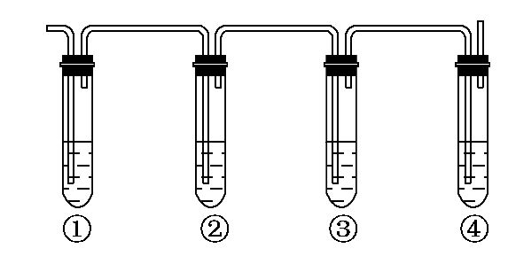
2.实验室制取乙烯的反应原理为CH₃CH₂OH CH₂＝CH₂↑+H₂O，反应时，常因温度过高而使乙醇和浓硫酸反应生成少量的SO₂，有人设计下列实验确认上述混合气体中有乙烯和二氧化硫(不考虑其他杂质)。试回答下列问题：

Slide 12
(1)图中①②③④装置盛放的试剂分别是①____________，
②________，③________，④________。(填标号)
A.品红溶液 B.NaOH溶液
C.浓硫酸 D.酸性高锰酸钾溶液
(2)能说明SO₂存在的现象是____________________________。
(3)使用装置②的目的是_______________________________。
(4)使用装置③的目的是_______________________________。
(5)确证乙烯存在的现象是_____________________________。

Slide 13
【解析】二氧化硫的检验用品红溶液，乙烯的检验用酸性高锰酸钾溶液，而乙烯和二氧化硫都能使酸性高锰酸钾溶液褪色，所以应先检验二氧化硫，然后检验乙烯，在检验乙烯之前用NaOH溶液除去SO₂，再通过品红溶液不褪色确认SO₂已被除尽，最后用酸性高锰酸钾溶液检验乙烯。
因装置①用来检验SO₂，试管中品红溶液褪色，说明含有SO₂，装置②试管装有NaOH溶液除去SO₂，装置③试管通过品红溶液不褪色确认SO₂已被除尽，装置④通过酸性高锰酸钾溶液褪色检验乙烯。

Slide 14
答案：(1)①A ②B ③A ④D
(2)装置①中品红溶液褪色
(3)除去SO₂
(4)确认SO₂已被除尽
(5)装置③中品红溶液不褪色，装置④中酸性高锰酸钾溶液褪色

